Slide 1

Gestión de Almuerzos
Juan José Álvarez Beltrán

Slide 2
Sprint 1
Desarrollar una Aplicación web que permita realizar pedido y recoger en tienda
Implementar un sistema de acceso login a la página web para evitar robos
Implementar la parte gruesa de la aplicación: el menú y la creación de tickets
1
2
3
“Muchas personas que no tienen más de 15 min para almorzar, prefieren comer comida poco saludable como pizza, debido a su menor tiempo de espera, en esos casos perdemos potenciales clientes”

Slide 3
Criterios de aceptación
Debe existir un usuario cliente del restaurante con usuario y contraseña del sistema
Se debe tener los datos de login en una base de datos
Se debe tener una aplicación web que permita autentificación por usuario, confirmación de pedidos y generación de tickets
Se establecen estos criterios de aceptación para nuestro primer sprint según el MVP

Slide 4
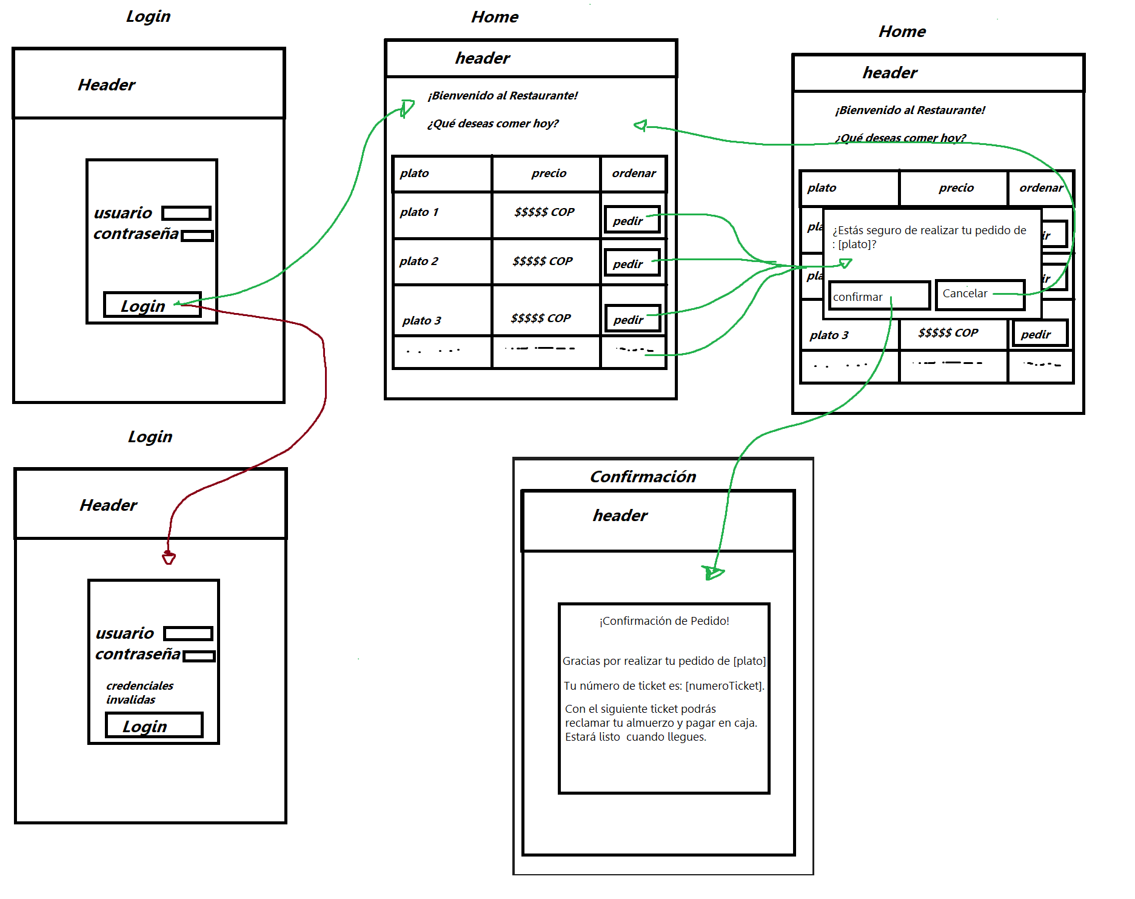
Diseño wireframes + prototipo interactivo
Diseño de la apliación y su futuro funcionamiento

Slide 5
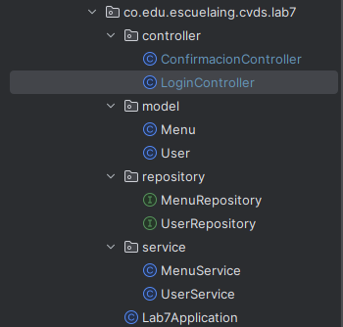
Implementación
Se hizo uso de el laboratorio 7 para la estructura base en la que usaremos alguno de sus elementos:
spring boot
MVC
Docker
Dbeaver
java
Adicionalmente de diseño HTML con CSS para las pagias web

Slide 6
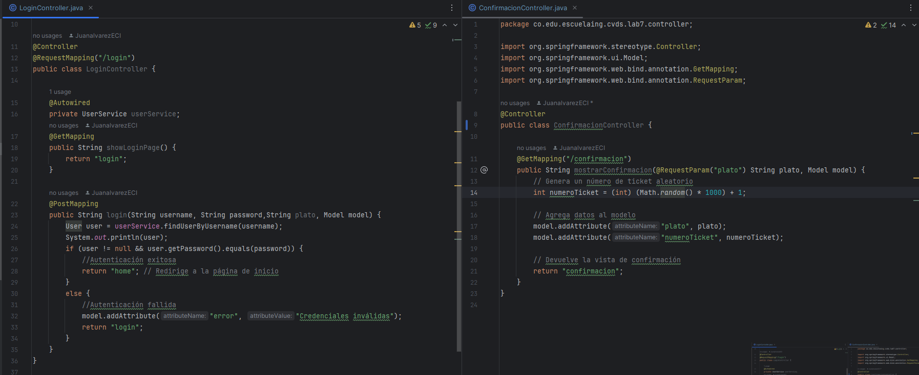
Controlador
Se hacen uso de 2 controladores para mapear la primera versión de la aplicación web
ConfirmacionController
LoginController

Slide 7
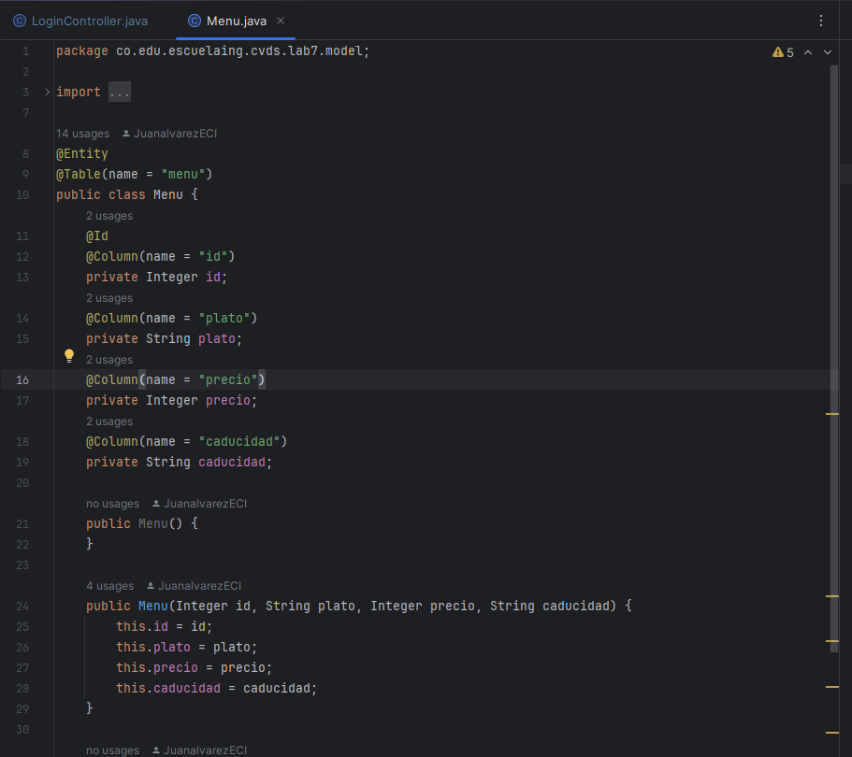
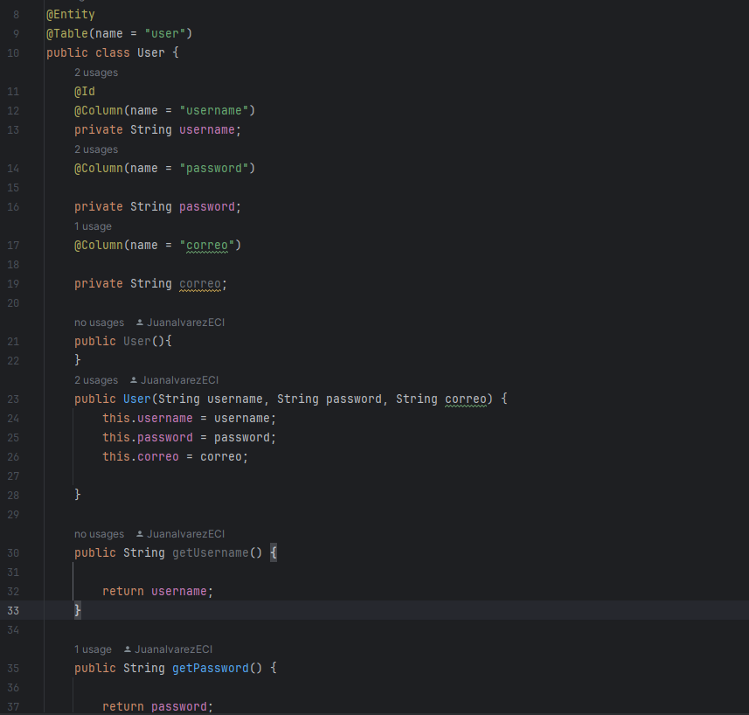
Modelo
Se crean 2 modelos para crear automáticamente las tablas en la base de datos, por ahora tenemos a user para la autentificación.
User
Menu

Slide 8
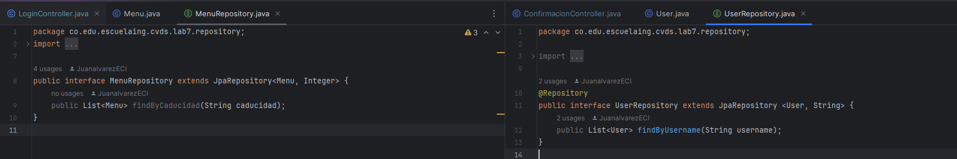
Repositorio
Se hacen uso de 2 repositorios , uno para cada modelo.
Almacenaremos cada usuario en una lista para poder consultarlos y hacer la validación de credenciales

Slide 9
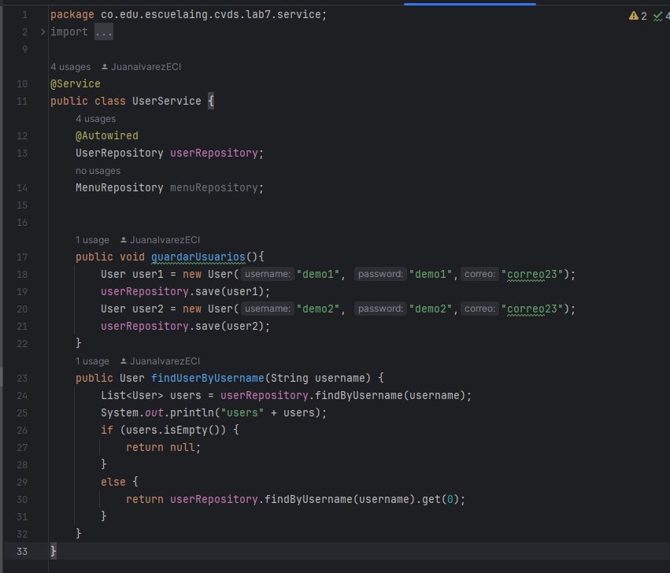
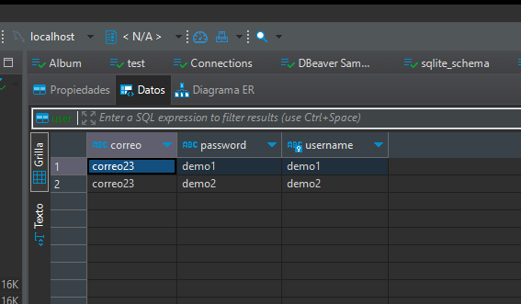
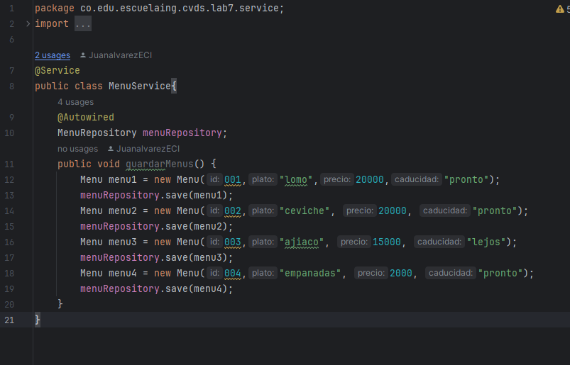
Servicio
Se hacen uso de 2 servicios que se encargarán de poblar datos en la base de datos como usuarios predefindos y menús en nuestros repositorios.

Slide 10
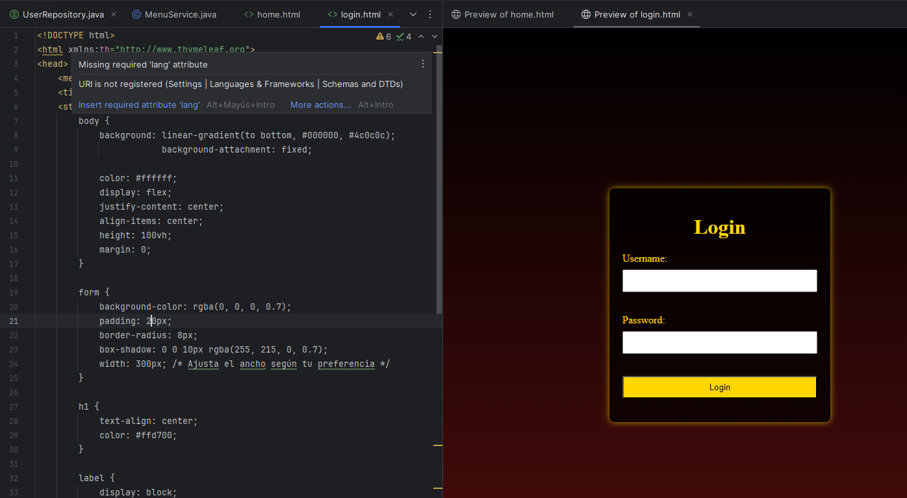
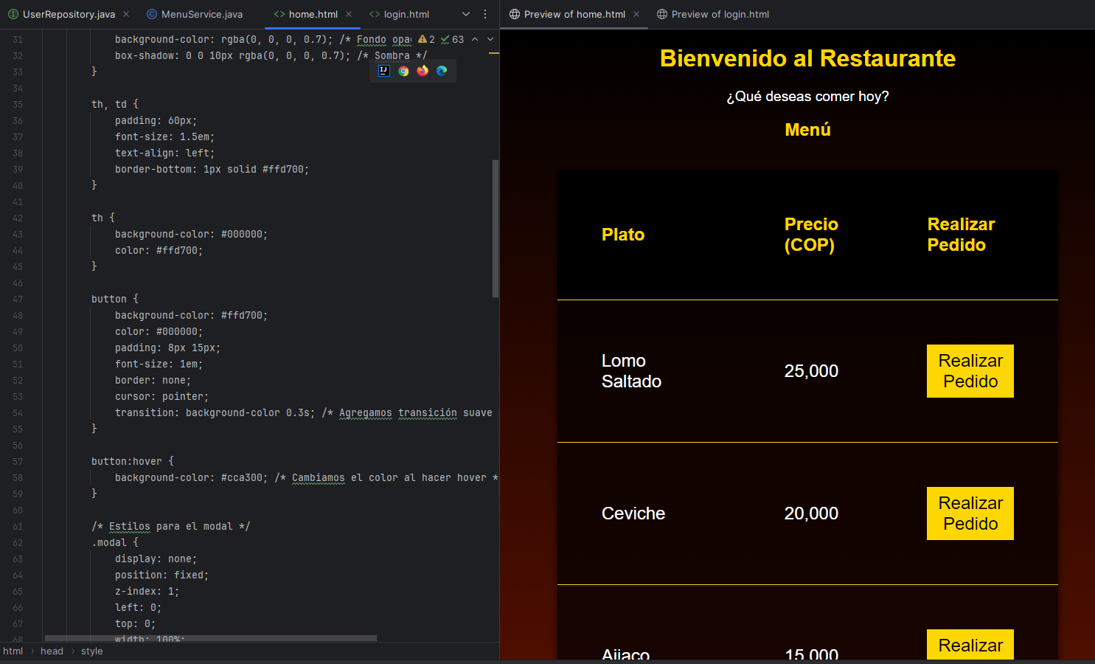
Diseños Html
Se crean varios html con el propósito de cumplir con el wireframe establecido
cada uno tiene una etiqueta style para darle un toque más atractivo.

Slide 11
Atributos de calidad
Seguridad : Autenticidad
Integridad
Confidencialidad
Usabilidad:
Estetica
Accesibilidad
Protección errores de usuario
Operabilidad
Eficiencia de desempeño:
Comportamiento temporal
Utilización de recursos
Son aquellos atributos o características, que en su combinación, determinan y garantizan el cumplimiento de los requerimientos de negocios de un software

Slide 12
Fin

